Slide 1
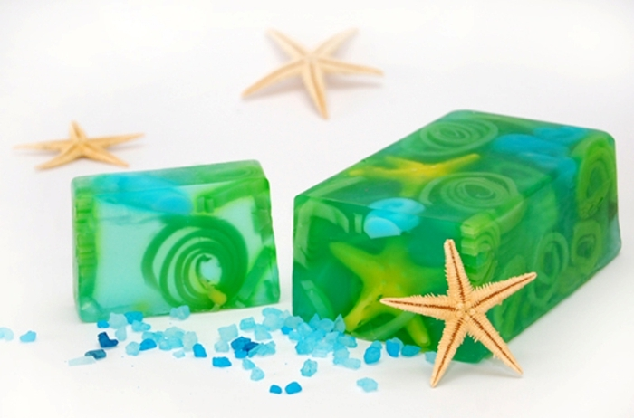
КГБОУ «Назаровский детский дом №1»
Проект:
«Волшебство своими руками».
2013 год.

Slide 2
Авторский коллектив:
Руководители проекта: Иванова Н.С.,
Кураш И.А.
Творческая группа: Щеголаков Руслан.
Константинов Женя.
Консультанты: Третьякова Е.Н.,
Фомина Т.В.,
Шумарина Ю.А.
Участника поекта : Воспитанники группы
«Следопыты.»

Slide 3
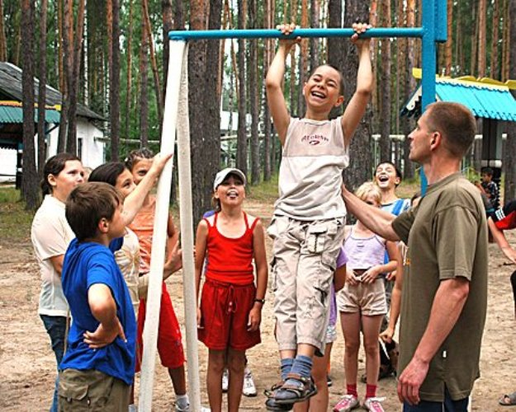
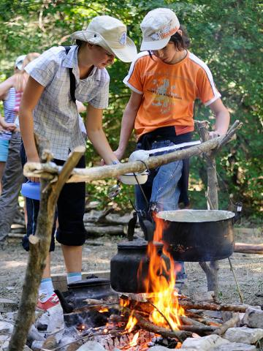
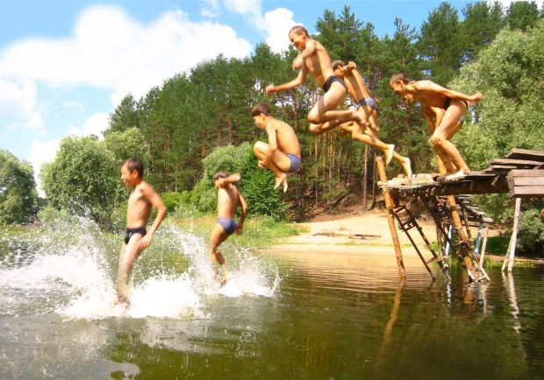
Проблема:
Наступила самая любимая пора детворы- летние каникулы. Большую часть своего времени ребята проводят на свежем воздухе: принимают участие в подвижных играх, в спортивных состязаниях, ходят в походы, экскурсии, сплавляются по реке, купаются, загорают. При этом часто забывая о соблюдении правил личной гигиены: моют руки второпях, забывая пользоваться мылом. Они не задумываются о том, что это может привести к различным инфекционным заболеваниям и заболеванием кожи.
Мы решили разработать данный проект для того, чтобы еще раз показать всю важность использования мыла в личной гигиене , а также дать возможность проявить свои творческие возможности в процессе изготовления мыла своими руками.

Slide 4
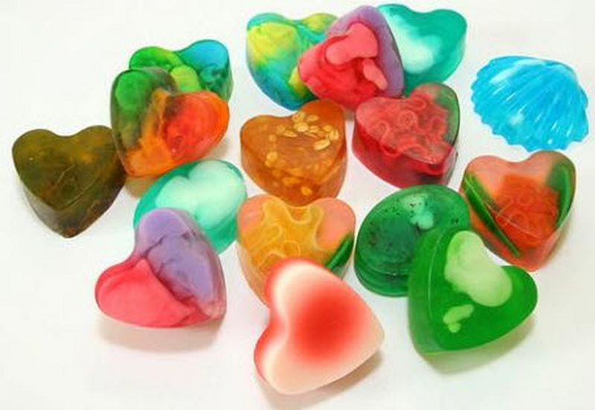
Направление проекта:
Привитие культурно-гигиенических навыков.
Вовлечение детей в творческую деятельность.

Slide 5
Цель:
Задачи проекта:
Формирование общего представления о мыле, как необходимом для человека продукте.
Создание мыла ручной работы с использованием ароматизаторов, природных скрабов и подручных материалов.
Расширить знания о свойствах и пользе мыла.
Познакомиться с историей мыловарения на Руси.
Освоить технологию изготовления мыла в домашних условиях..
Научиться пользоваться компьютерными ресурсами.
Развивать творческие способности и коммуникативные навыки детей.

Slide 6
Этапы реализации проекта:
Что делать? | Когда? | Зачем? | Кто отвечает?
Беседа и анкетирование на тему «Мыло в твоей жизни». | 25.06-28.06 | Выявление уровня знаний воспитанников по данной теме. Определение тем исследования. | Иванова Н.С. Шумарина Ю.А.
Изучение литературы . Темы исследования : «Что такое мыло?», «Вся правда о мыле. Польза или вред», «История создания мыла». «Интересные факты о мыле.» «Почему мы так говорим?» | 01.07-05.07. | Поиск и изучение необходимой информации. | Кураш И.А. Иванова Н.С. Фомина Т.В., Третьякова Е.Н.

Slide 7
Этапы реализации проекта:
Что делать? | Когда? | Зачем? | Кто отвечает?
Выпуск буклета «Вся правда о мыле». | 05.07-10.07 | Систематизировать полученную информацию и оформить в виде буклета. | Кураш И.А, Третьякова Е.Н.
Составление технологических карт на изготовление мыла. | 12.07-15.07 | Исследовать и выбрать технологий производства мыла. | Иванова Н.С. Третьякова Е.Н.
Практическое занятие. «Мыло ручной работы» | 16.07-20.07 | Непосредственное изготовление изделий; | Иванова Н.С.
Выставка «Мыльные фантазии.» | 01.08-05.08 | Показать эстетическую красоту выполненных работ. | Кураш И.А, Иванова Н.С.

Slide 8
Ожидаемый результат:
Воспитанники познакомятся со свойствами и видами мыла.
Пополнят знания об истории мыловарения в России .
Будем соблюдать правила личной гигиены.
Создадим буклет: «Вся правда о мыле?»
Овладеем технологиями изготовления мыла ручной работы .
Организуем выставку «Мыльные фантазии». Научимся пользоваться компьютерными ресурсами.

Slide 9
Ресурсы:
Педагог доп. образования – Третьякова Е.Н.
Библиотекарь- Фомина Т.В.
Мед. сестра- Шумарина Ю. А.
Компьютерные технологии.
Интернет.
Энциклопедии, книжные и печатные издания.

Slide 10
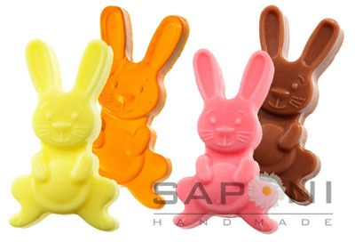
Риски.
Отсутствие заинтересованности в деятельности воспитанников;
Отсутствие необходимого кадрового, материально-технического, методического обеспечения.

Slide 11
Бюджет проекта:
№ | Прямые расходы | Количество | Цена | Всего
1 | Основа для мыла ручной работы (детское мыло.) | 0,5 кг | 200 | 100р
2 | Эфирные масла и отдушки . | 3 шт | От 35р | 105р
3 | Красители для мыла . | 5шт | От 25р | 125р
4 | Формочки . | 3 шт | 100р | 300р
5 | Итого: |  |  | 630р

Slide 12
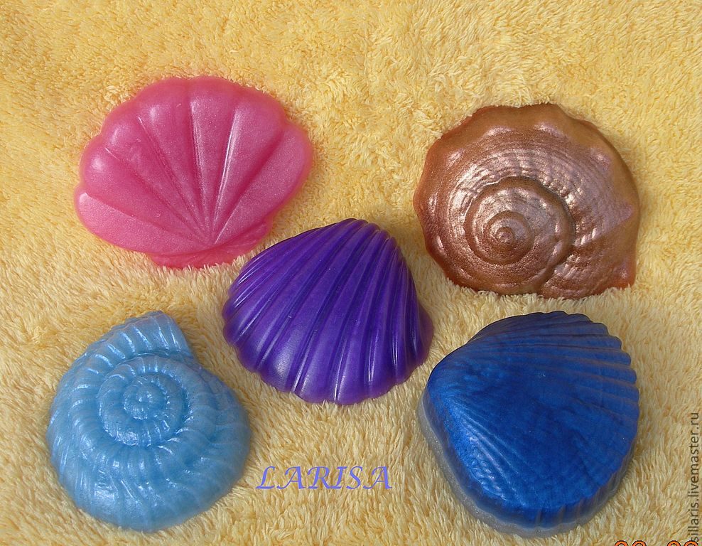
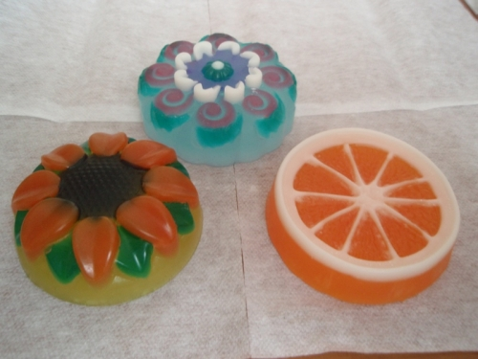
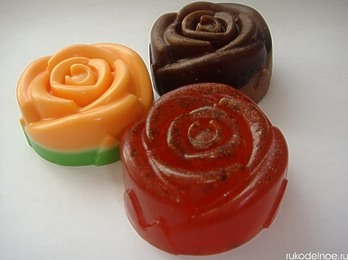
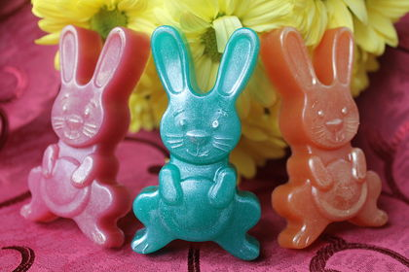
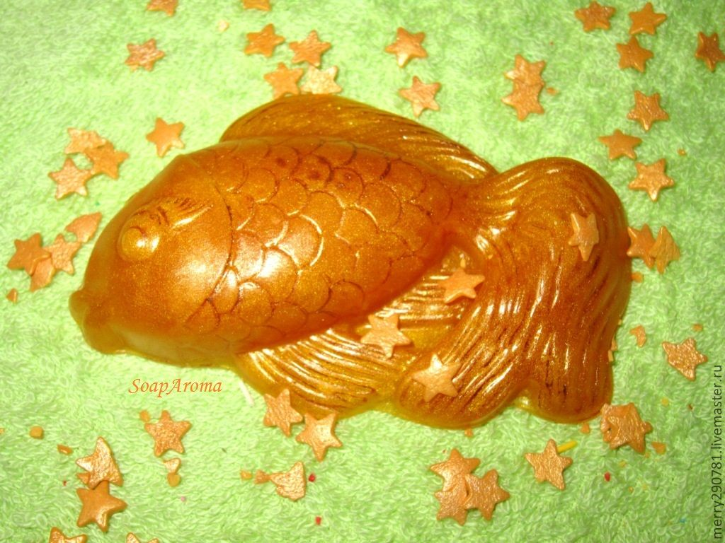
Банк идей.

Slide 13
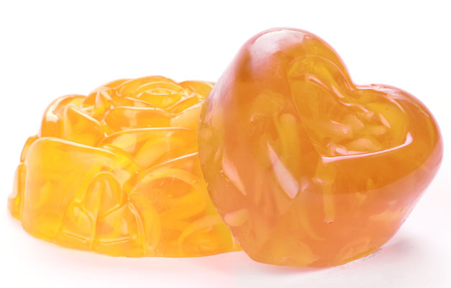
Перспективы развития проекта:
Продолжить работу с технологиями изготовления мыла ручной работы, с последующей реализацией мыла (подарки, сувениры).

Slide 14
Спасибо за внимание!

